Slide 1
Cómo usar LinoIT para crear post it interactivos

Slide 2
Primero, ingresamos a www.linoit.com y nos creamos una cuenta.

Slide 3
La primera vez que ingresen, pueden ver un tutorial hecho por la página (por si aún quedan dudas).

Slide 4
Vamos a “Create a new canvas” para crear nuestra actividad

Slide 5
En esta parte escribimos el nombre de nuestra actividad
O puedo agregar una imagen como fondo
Debo elegir un fondo determinado para mi pizarra

Slide 6
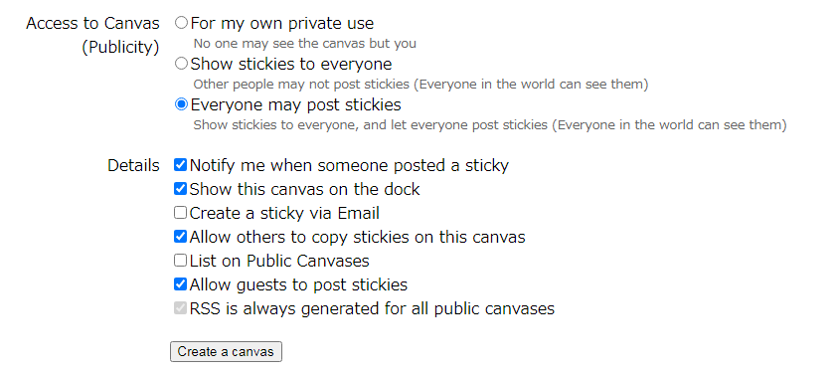
1. Deben marcarse todas estas opciones para que los “guests” o estudiantes puedan escribir y publicar sus respuestas en nuestra pizarra
2. Una vez seleccionadas todas las opciones, presionar “Create a canvas”

Slide 7
Nuestra pizarra creada se verá así:
Debo elegir un post it para saludar, explicar o escribir las instrucciones a la clase
Acá se van mostrando todas mis pizarras disponibles

Slide 8
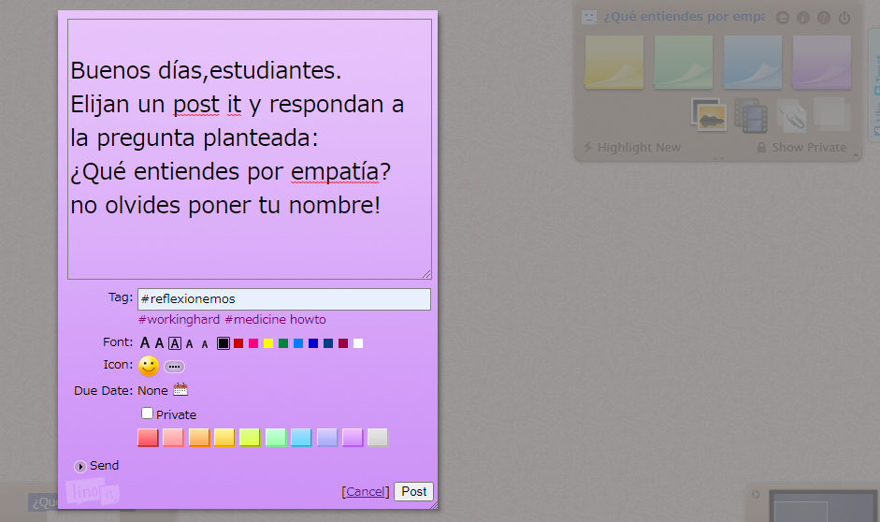
Al elegir el post it se verá así:
Podemos:
cambiar el color del post it, aumentar o disminuir el tamaño de la letra,
agregar un tag (#),
agregarle fecha de término y/o agregarle algún emoji
Cuando estés listo, presionar Post Para agregarlo a la pizarra

Slide 9
También puedo enviar el post it por mail

Slide 10
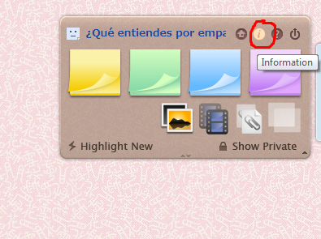
Ahora, para enviar a los estudiantes:
Presionar “information” y podremos acceder al link para que podamos enviarlo a nuestros estudiantes, por classroom o mail.
Se verá en la parte superior de la pantalla
Esto es todo, ¡ya está lista la pizarra interactiva!

Slide 11
Así verán la pizarra los estudiantes:
Acá ven los post it para que puedan elegirlos:
El profesor puede ordenar los post it a medida que los estudiantes los publiquen desde su pantalla.
Esto es todo, ¡espero les sirva mucho!

